Slide 1

ТЕМА 6. ПРОЄКТУВАННЯ
АВТОДОРІГ І КОМУНІКАЦІЙ
Мета: опанувати методику трасування транспортних комунікацій у 3D просторі

Slide 2

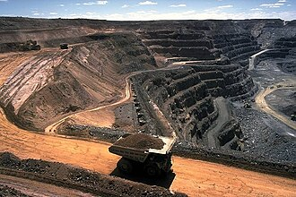
РОЛЬ ТРАНСПОРТУ В КАР’ЄРІ
Транспорт — основна ланка технологічного процесу видобутку.
Витрати на транспортування становлять 50-65% від собівартості видобутку корисної копалини.
Довжина комунікацій в глибоких кар'єрах може сягати десятків кілометрів.
Якість доріг прямо впливає на продуктивність самоскидів та знос шин.

Slide 3






КЛАСИФІКАЦІЯ КАР'ЄРНИХ ДОРІГ
ПОСТІЙНІ
ТИМЧАСОВІ
З’ЄДНУВАЛЬНІ
Сполучають кар'єр з пунктами розвантаження. Термін служби понад 3-5 років. Мають капітальне покриття.
Розташовані на робочих уступах та відвалах. Переносяться відповідно до просування фронту робіт.
В’їзні та розрізні траншеї, що забезпечують перехід транспорту між горизонтами кар'єру.

Slide 4
ОСНОВНІ НОРМАТИВНІ ПАРАМЕТРИ
Параметр | Значення для тех. доріг | Одиниці виміру
Максимальний ухил (керівний) | 70 — 100 | проміле (‰)
Ширина проїзної частини (2 смуги) | 12 — 25 | метри (м)
Мінімальний радіус повороту | 15 — 30 | метри (м)
Висота захисного валу | 0.5 — 1.0 від діам. колеса | метри (м)

Slide 5


ПОЗДОВЖНІ УХИЛИ ТА ГРАДІЄНТИ
РОЗРАХУНОК УХИЛУ:
80‰
Де H — відмітки горизонтів, L — довжина траси. Перевищення ухилу понад 100‰ веде до критичного зносу двигуна та гальмівної системи.
Оптимальний ухил

Slide 6
РАДІУСИ ПОВОРОТІВ ТА СЕРПАНТИНИ
Мінімальний радіус: Визначається габаритами найбільшого самоскида (напр. CAT 789 або BelAZ).
Розширення на поворотах: Для забезпечення безпечного роз'їзду на кривих ширину полотна збільшують на 2-5 метрів.
Віражі: Поперечний ухил на поворотах (30-50‰) для компенсації відцентрової сили.
Прямі вставки: Між кривими зворотного напрямку обов'язково проєктується пряма ділянка довжиною не менше 20-30 м.

Slide 7
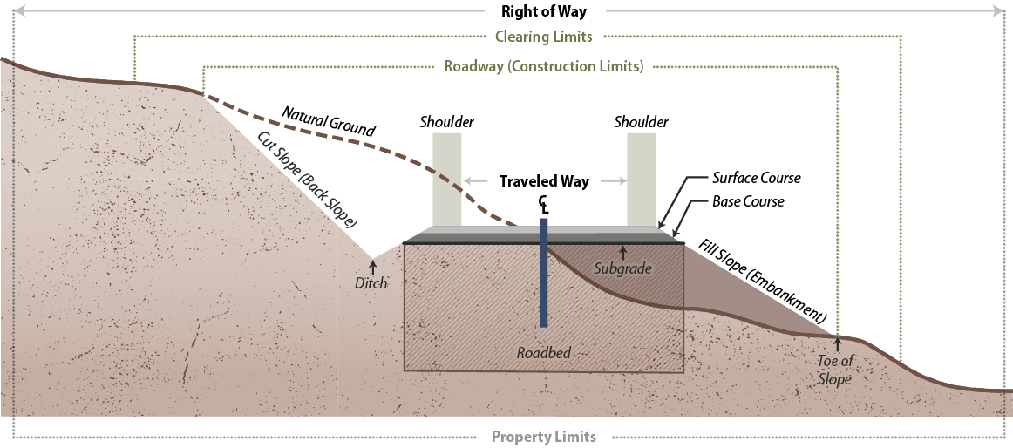
ШИРИНА ПРОЇЗНОЇ ЧАСТИНИ
Ширина полотна (W) залежить від габаритної ширини машини (b):
Односмуговий рух: W = 2.0b + запас
Двосмуговий рух: W = 3.5b + запас
Обов'язкове врахування узбіч, водовідвідних канав та запобіжних валів.

Slide 8
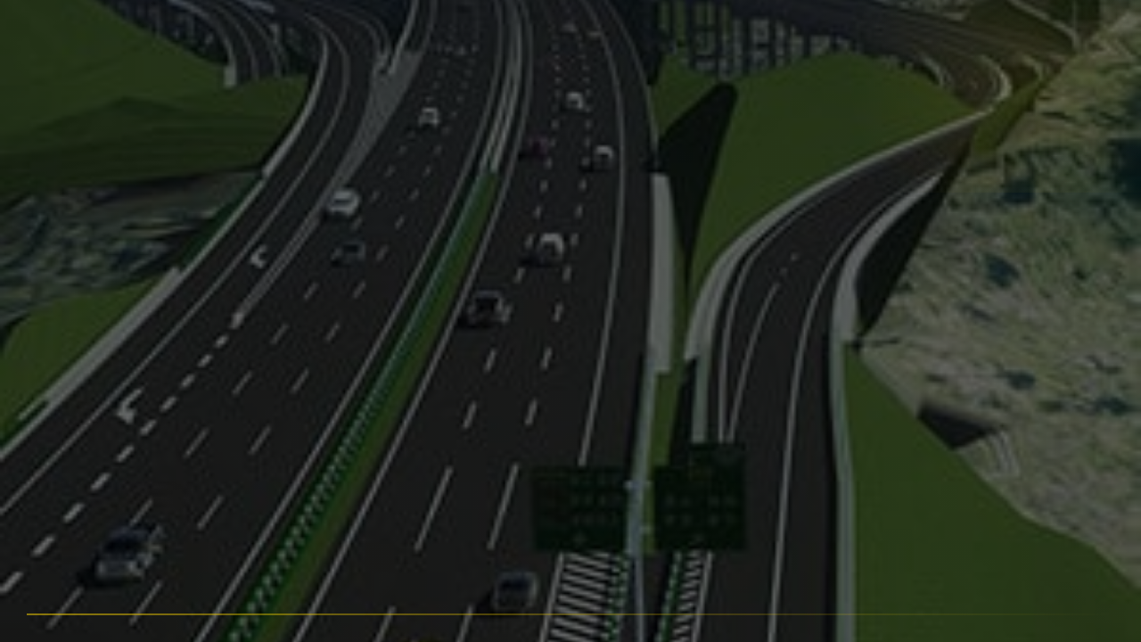

ТРАСУВАННЯ ДОРІГ У 3D
Сучасне проєктування базується на створенні цифрової моделі поверхні (DTM). Це дозволяє:
Автоматично контролювати ухил у будь-якій точці траси.
Оптимізувати обсяги земляних робіт (баланс виїмка/насип).
Візуалізувати "мертві зони" видимості для водіїв.
Інтегрувати дорогу безпосередньо в модель бортів кар'єру.

Slide 9
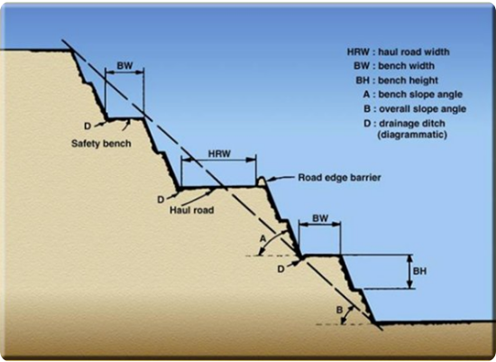
УВ’ЯЗКА З УСТУПАМИ КАР'ЄРУ
Траса повинна мінімально порушувати стійкість бортів.
Берми безпеки: Використовуються для підвищення безпеки руху
Стикування з’їздів з робочими майданчиками має відбуватися під кутом, що забезпечує огляд.
Врахування "призм обрушення" при проєктуванні постійних з'їздів.

Slide 10
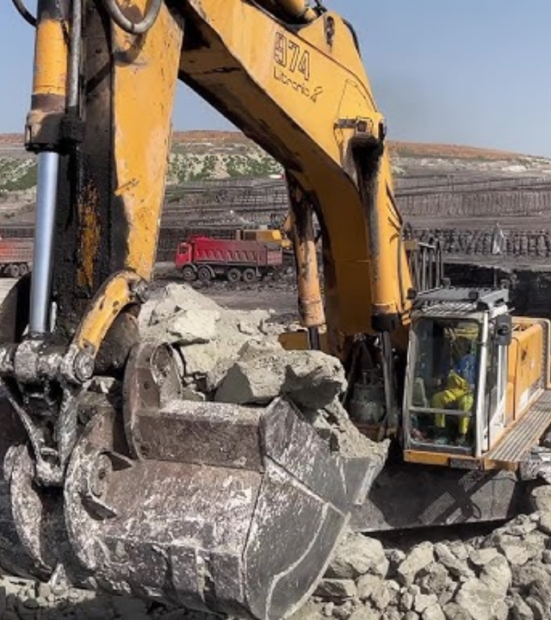
ДИНАМІКА ТА ФРОНТ РОБІТ
Трасування доріг — це безперервний процес, що слідує за вийманням гірничої маси.
Короткі транспортні плечі для екскаваторів.
Гнучкість мережі: можливість швидкого перенаправлення потоків.
Тимчасові переїзди через комунікації (кабелі, трубопроводи).

Slide 11



ОРГАНІЗАЦІЯ ДОРОЖНЬОГО РУХУ
ДВОСТОРОННІЙ РУХ
КІЛЬЦЕВІ РОЗВ'ЯЗКИ
ДИСПЕТЧЕРИЗАЦІЯ
Класична схема для широких магістральних з'їздів. Вимагає чіткої розмітки та валів-розділювачів.
Застосовуються на перехрестях основних потоків для мінімізації зупинок транспорту.
Використання GPS-моніторингу для керування швидкістю та черговістю навантаження.

Slide 12
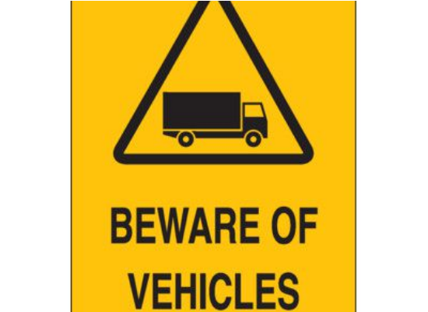
БЕЗПЕКА ТА СИГНАЛІЗАЦІЯ
Захисні вали: Обов'язкова наявність на зовнішній стороні доріг.
Освітлення: Робота в нічну зміну вимагає стаціонарних або мобільних щогл.
Знаки: Спеціалізовані знаки збільшеного розміру з світловідбивачами.
Пилопридушення: Полив доріг для забезпечення видимості.

Slide 13


ТИПОВІ ПОМИЛКИ ПРОЄКТУВАННЯ
НЕДОСТАТНІЙ ВОДОВІДВІД
"СЛІПІ" ПОВОРОТИ
ЗАВИЩЕНІ УХИЛИ
Ігнорування радіусів видимості в 3D моделі створює аварійні ділянки.
Намагання скоротити трасу веде до перегріву техніки та підвищення витрати палива на 30%+.
Призводить до розмиву полотна та утворення колій, що зупиняє рух після дощу.

Slide 14
ЗАПИТАННЯ?
Підсумок: 3D трасування дозволяє створити безпечну та економічно ефективну транспортну мережу кар'єру.

